Slide 1
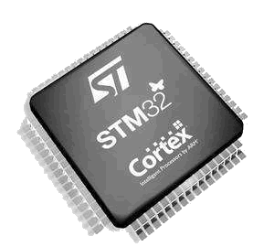
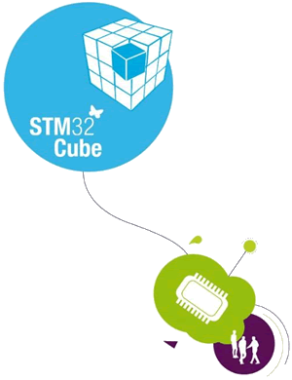
IIC-OLED

Slide 2
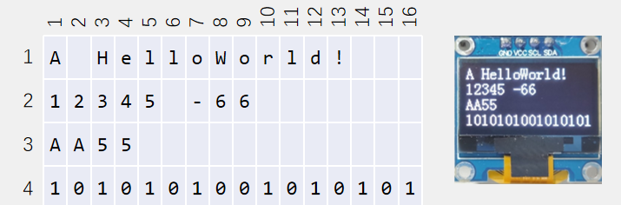

OLED
OLED显示其实说白了就是对于像素点的点亮和熄灭进行操作。OLED口的产品分为4引脚的IIC接口的和7引脚SPI接口的，主要讲解4引脚的OLED。
0.96寸OLED屏幕口，规格为128X64，即在横向上有128个像素点，竖向上有64个像素点，向外部引出4个引脚，分别是VCC(电源)、GND(底线)、SCL(时钟线)、SDA(信号线)

Slide 3
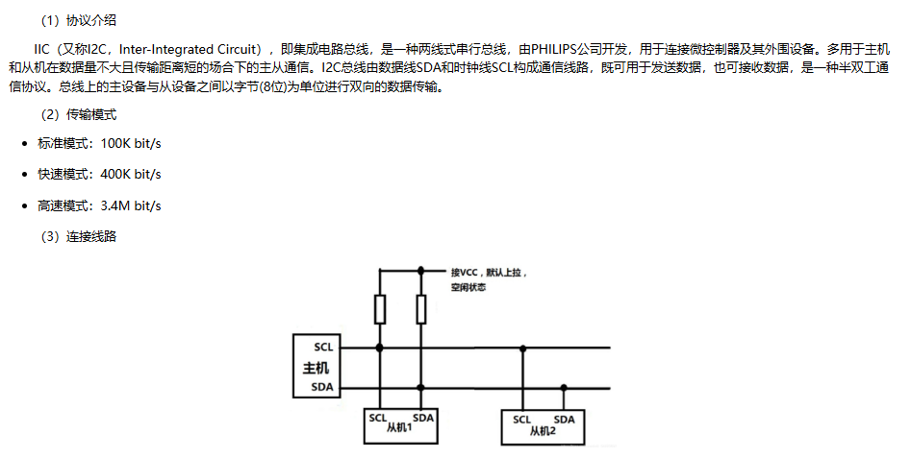

Slide 4
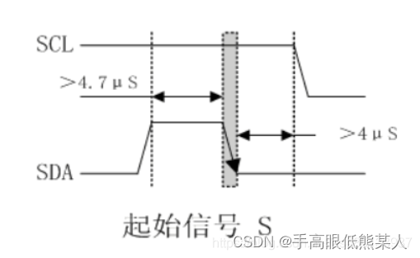
IIC
起始信号(SDA低电平):当SDA线从高电平跳变到低电平时，表示一个数据传输的开始

Slide 5
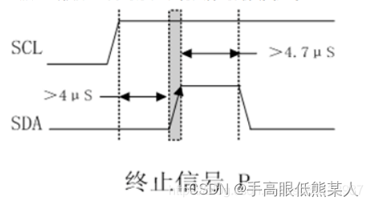
IIC
停止信号(SDA高电平):当SDA线从低电平跳变到高电平时，表示一个数据传输的结束

Slide 6
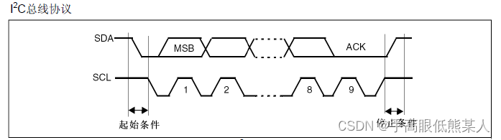
IIC
数据传输:在llC通信中，数据传输是通过SDA线上的高低电平变化来实现的。数据传输时，发送方将数据位放在SDA线上，然后通过SCL线上的时钟信号将数据位发送给接收方。接收方通过检测SDA线上的电平变化来接收数据。

Slide 7
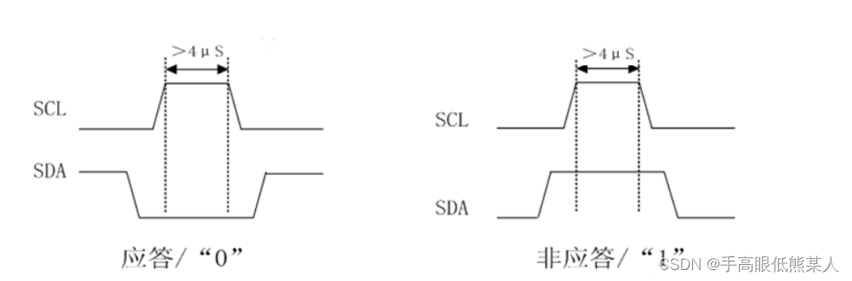
IIC
应答信号(ACK):在数据传输过程中，接收方需要在接收到每个数据位后发送一个应答信号(ACK)，表示数据已被正确接收。应答信号是一个低电平，在SDA线上持续一段时间，然后恢复高电平。
非应答信号(NACK):在数据传输过程中，如果接收方无法正确接收数据，会发送一个非应答信号(NACK)，表示数据未被正确接收。非应答信号是一个高电平，在SDA线上持续一段时间，然后恢复低电平。

Slide 8
IlC通信的时钟信号(SCL)是由发送方产生的，通常频率为10KHz~100KHz。IlC通信的波特率由时钟信号的频率决定。lIC通信的优点是简单、易于实现，缺点是速度较慢，通常用于低速度外设的通信。

